Slide 1
Задание 5.
Электронные таблицы и диаграммы

Slide 2

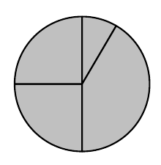
1. Дан фрагмент электронной таблицы, в первой строке которой записаны числа, а во второй – формулы.
Какая из перечисленных ниже формул должна быть записана в ячейке A2, чтобы построенная после выполнения вычислений круговая диаграмма по значениям диапазона ячеек A2:D2 соответствовала рисунку?
1) = A1 + D1 2) = B1 – A1 3) = A1 – 1 4) = C1 * D1
Ответ: 2
5
1
3
3
?
3
5
3
4
1
2
6

Slide 3


2. Дан фрагмент электронной таблицы:
По значениям какого диапазона ячеек построена диаграмма?
1) A2:C2 2) А3:С3 3) A1:C1 4) А4:С4
Ответ: 2
4
2
4
8
3 3 2
8 2 4
4 2 4
1 8 8

Slide 4
Часть 2.
Задание 7.
Кодирование и декодирование

Slide 5
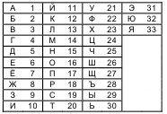
3. Ваня шифрует русские слова, записывая вместо каждой буквы её номер в алфавите (без пробелов). Номера букв даны в таблице.
Некоторые шифровки можно расшифровать несколькими способами.
Например, 311333 может означать «ВАЛЯ», может – «ЭЛЯ», а может –
«ВААВВВ».
Даны четыре шифровки:
3135420 2102030 1331320 2033510
Только одна из них расшифровывается единственным способом. Найдите её и расшифруйте. Получившееся слово запишите в качестве ответа.
Решение: однозначно расшифровывается только вторая шифровка
Ответ: БИТЬ

Slide 6

4. Сообщение передается шифром. В нём присутствуют только буквы из приведённого фрагмента кодовой таблицы.
Определите, какое сообщение закодировано в строчке
! ! ? ? ! ? ? ?.
В ответ запишите последовательность букв без запятых и других знаков препинания
Ответ: КОЛ

Slide 7
5. Информационный объём одного сообщения составляет 0,5 Кбайт, а другого – 256 бит. Во сколько раз информационный объём первого сообщения больше объёма второго?
Решение: 0,5 кбайт = 512 байт = 512*8 бит
512*8 бит/256 бит = 16
Ответ: 16

Slide 8
6. Сколько Мбайт информации содержит сообщение объёмом 2³³ бит? В ответе укажите одно число.
Решение:
Ответ: 1024

Slide 9

7. (демо 2014) Разведчик передал в штаб радиограмму
• – – • • • – • • – – • • – • – –
В этой радиограмме содержится последовательность букв, в которой встречаются только буквы А, Д, Ж, Л, Т. Каждая буква закодирована с помощью азбуки Морзе. Разделителей между кодами букв нет.
Запишите в ответе переданную последовательность букв.
Нужный фрагмент азбуки Морзе приведён ниже.
Решение: • – – • • • – • • – – • • – • – –
Ответ: АДЖЛДЛАЛ
А
Д
Ж
Л
Д
Л
А
Л

Slide 10
Задание 8.
Исполнение линейного алгоритма

Slide 11
8. Символ «:=» обозначает оператор присваивания, знаки «+», «–», «*» и «/» – соответственно операции сложения, вычитания, умножения и деления. Правила выполнения операций и порядок действий соответствуют правилам арифметики. Определите значение переменной b после выполнения данного алгоритма:
a := 4
b := 10
a := b-a*2
b := 24/a*4
В ответе укажите одно целое число – значение переменной b.
Ответ: 48
10-4*2=2
24/2*4=48

Slide 12
9. Определите значение переменной a после выполнения данного алгоритма:
a :=3
b :=2
b :=9+a*b
a :=b/5*a
В ответе укажите одно целое число – значение переменной a.
Ответ: 9
9+3*2=15
15/5*3=9

Slide 13
10. Определите значение переменной a после исполнения данного алгоритма:
a := 36
b := a / 12
b := b + a / 4
a:=a / b * 3
В ответе укажите одно число – значение переменной a.
Ответ: 9
36/12=3
3+36/4=12
36/12*3=9

Slide 14
Задание 12.
Базы данных

Slide 15
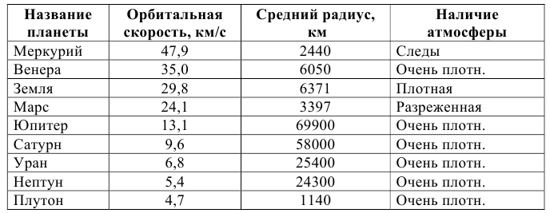
11. Ниже в табличной форме представлен фрагмент базы данных «Основные сведения о небесных телах».
Сколько записей в данном фрагменте удовлетворяют условию
(Наличие атмосферы = «Очень плотн.») И (Средний радиус, км > 10000)?
В ответе укажите одно число – искомое количество записей.
Ответ: 4
✓
✓
✓
✓

Slide 16
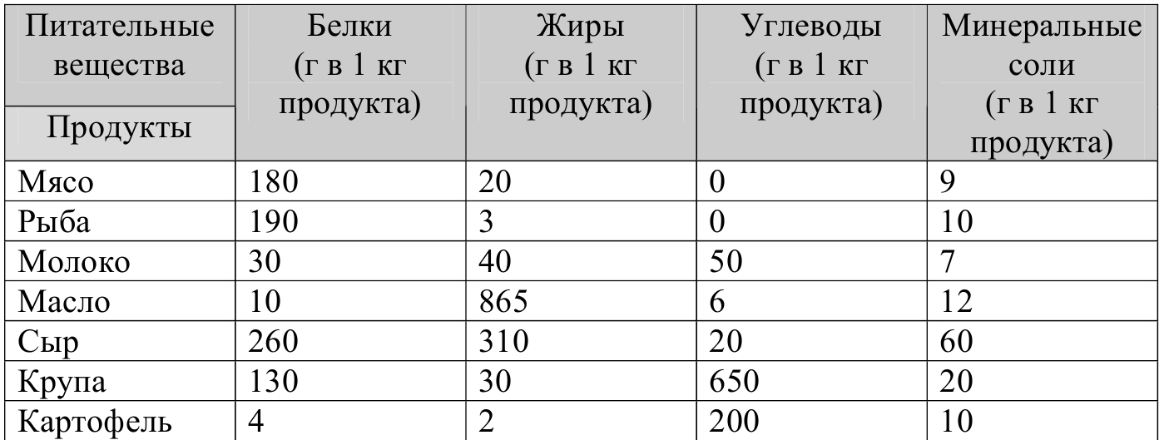
12. Ниже в табличной форме представлен фрагмент базы данных:
1) Сколько записей в данном фрагменте удовлетворяют условию
НЕ ((Углеводы >= 200) ИЛИ (Жиры >= 200))?
Решение: определим, какие записи удовлетворяют скобкам, и возьмем НЕ эти записи
Ответ: 3
2) Сколько записей в данном фрагменте удовлетворяют условию
(Углеводы = 0) ИЛИ (Жиры < 10) И (Белки < 10)?
Решение: сначала выполним И (1 запись),
а затем ИЛИ (2 записи) – всего 3 записи
Ответ: 3
✓
✓
✓
✓
✓
✓
✓
✓
✓
✓

Slide 17
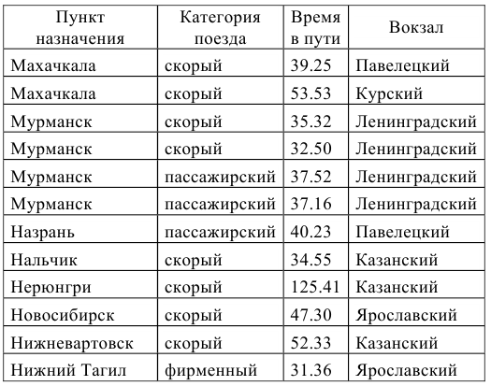
13. (демо 2014) Ниже в табличной форме представлен фрагмент базы данных «Отправление поездов дальнего следования».
Сколько записей в данном фрагменте удовлетворяют условию
(Категория поезда = «скорый») И (Время в пути > 36.00)?
Ответ: 5
✓
✓
✓
✓
✓

Slide 18
Задание 13.
Системы счисления

Slide 19
14. Переведите двоичное число 1101100 в десятичную систему счисления.
Решение:
1101100₂ =
Ответ: 108
6
5
4
3
2
1
0
=64+32+8+4=108

Slide 20
15. Переведите число 110 из десятичной системы счисления в двоичную систему счисления.
Сколько единиц содержит полученное число?
В ответе укажите одно число – количество единиц.
Решение:
Ответ: 5

Slide 21
16.Переведите двоичное число 1011101 в десятичную систему счисления.
Решение:
Ответ: 93

Slide 22
17. Переведите десятичное число 200
в шестнадцатеричную систему счисления.
Ответ: С8
18. Переведите восьмеричное число 201 в десятичную систему счисления.
Ответ: 129

Slide 23
19. (демо 2014) Переведите число 126 из десятичной системы счисления в двоичную систему счисления. В ответе укажите двоичное число. Основание системы счисления указывать не нужно
Ответ: 1111110

Slide 24
ДОМАШНЕЕ ЗАДАНИЕ

Slide 25


1. Дан фрагмент электронной таблицы:
Какая формула может быть записана в ячейке D2, чтобы построенная диаграмма по значениям диапазона ячеек A2:D2 соответствовала рисунку
1) =A1–1 2) =D1+1 3) =D1*2 4) =A1–2
Ответ: 1

Slide 26


2. Дан фрагмент электронной таблицы:
По значениям какого диапазона ячеек построена диаграмма?
1) A1:C1 2) А4:С4 3) A2:C2 4) А3:С3
Ответ: 4

Slide 27
3. Ваня шифрует русские слова, записывая вместо каждой буквы её номер в алфавите (без пробелов). Номера букв даны в таблице.
Некоторые шифровки можно расшифровать несколькими способами.
Например, 311333 может означать «ВАЛЯ», может – «ЭЛЯ», а может – «ВААВВВ».
Даны четыре шифровки: 3113 9212 6810 2641
Только одна из них расшифровывается единственным способом. Найдите ее и расшифруйте. То, что получилось, запишите в качестве ответа.
Ответ: ЕЖИ

Slide 28
4. Сколько Кбайт информации содержит сообщение объёмом 2²⁰ бит? В ответе укажите одно число.
Ответ: 128

Slide 29

5. Сообщение передается шифром. В нём присутствуют только буквы из приведённого фрагмента кодовой таблицы.
Определите, какие сообщение закодировано в строчке ? ! ! ! ! ?.
В ответ запишите последовательность букв без запятых и других знаков препинания.
Ответ: СЕД

Slide 30

6. Ваня и Коля переписываются при помощи придуманного шифра. Фрагмент кодовой таблицы приведён ниже.
Расшифруйте сообщение, если известно, что в нём содержатся только буквы из предложенной таблицы. Разделителей между кодами букв нет:
&&@&&&@@&@&&&@@&&
Запишите в ответе расшифрованное сообщение.
Ответ: ВЕТЕР

Slide 31
7. Определите значение переменной a после выполнения данного алгоритма:
b := 6
a := 30
b := b*4–21
a := 100–a–b
В ответе укажите одно целое число – значение переменной a.
Ответ: 67

Slide 32
8. Определите значение переменной b после исполнения данного алгоритма:
b := 4
a := b * 2 + b
a := a / 3 + b
b:= a / b * 2
В ответе укажите одно число – значение переменной b.
Ответ: 4

Slide 33
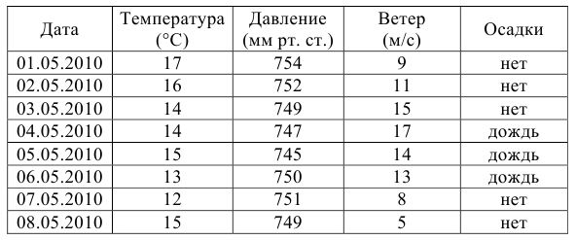
9. Ниже в табличной форме представлен фрагмент базы данных о погоде.
Сколько записей в данном фрагменте удовлетворяют условию
(Осадки = «дождь») ИЛИ (Давление < 750)?
В ответе укажите одно число – искомое количество записей.
Ответ: 5

Slide 34
10. Сколько записей в данном фрагменте удовлетворяют условию
НЕ ((Белки > 100) И (Углеводы < 100))?
В ответе укажите одно число – искомое количество записей.
Ответ: 4

Slide 35
11. Переведите двоичное число 1111000 в десятичную систему счисления.
Ответ: 120
12. Переведите число 101 из десятичной системы счисления в двоичную.
Ответ: 1100101

